Slide 1



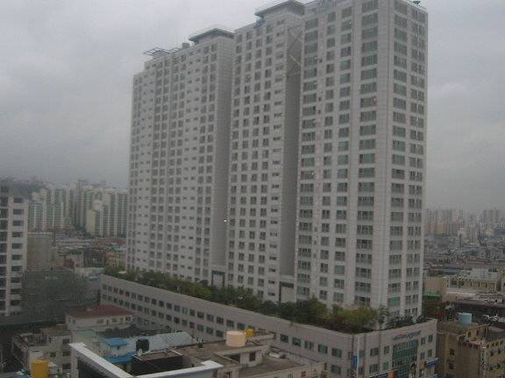
작성일자 : 2021. 09.14.
관리번호 : 동대문 - 001
삼성쉐르빌 (1,2,3/4,5라인) 현장활동 대응매뉴얼
1,2,3/4,5라인
6,7/8,9라인
10,11
라인
동대문소방서

Slide 2


목 차
Ⅰ
개 요
1. 목 적
2. 일반현황
3. 건축물의 특징 및 화재진압 여건
Ⅱ
대응계획
1. 화재대응절차
2. 사전대비 및 출동계획
3. 분대별 임무 및 배치계획
부 록
Ⅲ

Slide 3
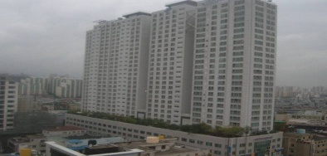
삼성쉐르빌 주상복합, (동대문구 장안동 371-1)
Ⅰ.
목 적
본 매뉴얼은 우리 관내 특급대상인 삼성쉐르빌 1,2,3/4,5라인 주상복합 아파트의 화재로 인한 사상자 발생 및 재산피해를 최소화하기 위해 화재대응절차, 조치사항 등을 규정함을 목적으로 함.

Slide 4
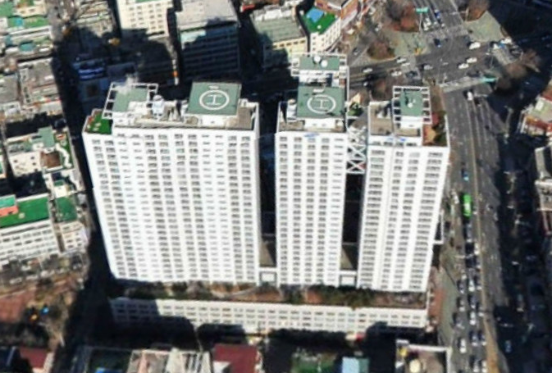
삼성쉐르빌 주상복합, (동대문구 장안동 371-1)
Ⅱ.
일반 현황
1. 건물(단지) 배치도
1,2,3/4,5라인
6,7/8,9라인
10,11
라인

Slide 5
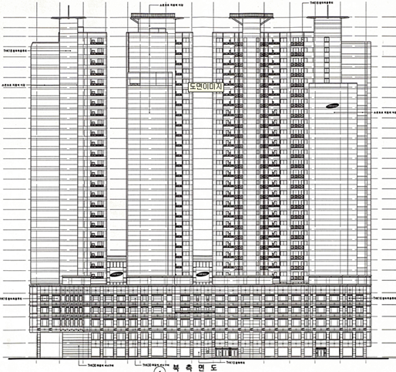
삼성쉐르빌 주상복합, (동대문구 장안동 371-1)
2. 건물단면도(입면도/측면도)
1,2,3/4,5라인
6,7/8,9라인
10,11
라인

Slide 6
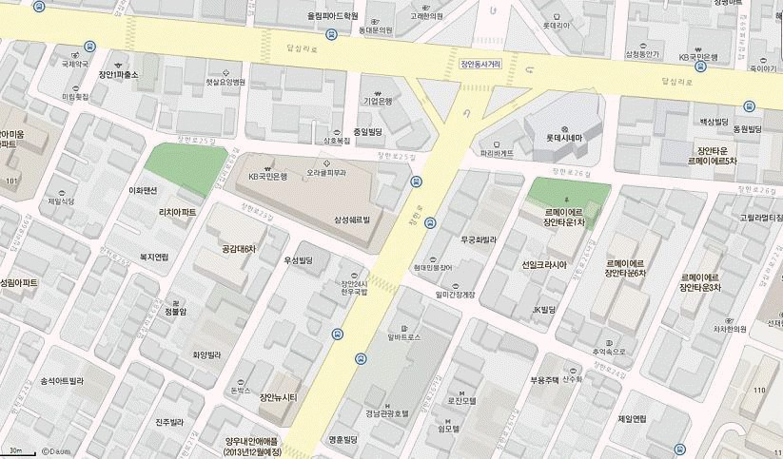

삼성쉐르빌 주상복합, (동대문구 장안동 371-1)
Ⅱ.
일반 현황
3. 주변여건
건물 전면 주출입구 장한로(30m도로)
건물 좌측 3층주택(6m도로)
건물 우측 3, 4층 상가건물
(장평로 8m도로)
건물 맞은편 도로방향 5층 상가건물 및 주변 롯데시네마, 힐스테이트 장안센트럴 신축공사장 임
롯데시네마
삼성쉐르빌
힐스테이트 장안센트럴 신축공사장

Slide 7
삼성쉐르빌 주상복합, (동대문구 장안동 371-1)
4. 건축물 일반현황
건 물 명 : 삼성쉐르빌(주상복합)
소 재 지 : 동대문구 장안1동 371-1외 8필지
도로현황 : 동측: 30m, 서측: 6m, 남측: 6m, 북측 8~10m
사용승인 : 2002.8.5.(소유주 : 각 세대, 안전관리자 : 홍성주, 박훈, 이기찬)
완공일자 : 2002.7.26. / 착공일자 : 1999.8.16.
공사업체 : ㈜삼성중공업/ 감리업체 : ㈜예림종합건축사사무소
건물구조 : 양식 철근콘크리트조 스라브가 30/5
대지면적 : 6,437㎡ 건축면적 : 3,751㎡ / 연면적: 75,865㎡
용 도 : 판매시설, 업무시설, 공동주택
최고높이 : 89.6m
물 탱 크 : 저수조 900t, 고가수조 38.1t

Slide 8
삼성쉐르빌 주상복합, (동대문구 장안동 371-1)
층별용도
층별 | 계 | B5~B1 | 1~3 | 4~5 | 6 | 7~30
용도 | 지하5층 지상30층 | 주차장 기계실 | 판매 시설 | 오피스텔 97세대 | 공동시설 공원 | 아파트 254세대
면적 | 75,865 | 17,360 | 3,356 | 4,603 | 437 | 34,246
화재취약 특수용도
2층 산후조리원 : 수용인원 50명
3층 식당(샤브샤브) 수용인원 : 360명

Slide 9
5. 소방시설
삼성쉐르빌 주상복합, (동대문구 장안동 371-1)
소화설비 |  |  |  |  |  | 경보 설비 |  | 피난설비 |  |  | 소화활동설비
분말소화기 | 자동확산소화기 | 자동식소화기 | 옥내소화전 | 습식스프링클러 | 건식스프링클러 | 자동화재탐지설비 | 비상방송 | 완강기 | 피난구유도등 | 비상조명등 | 연결송수관 | 비상콘센트 | 제 연 설 비
336 | 254 | 99 | 180 | 4024/24 | 2754/11 | 1018/209 | 812 | 7 | 364 3254 65/62 132 154
피난층 : 6층 공원, 옥상(헬리포트 : 45 , 89라인 각1개소)
특별피난계단 : 5개소, 비상용승강기 5개소

Slide 10
소방 훈련
삼성쉐르빌 주상복합, (동대문구 장안동 371-1)
소 방 훈 련 | 훈련일 | 훈련내용 | 비고
 | 2019-12-11 | 차량20호,12호100호 1/4분기고층건축물민ㆍ관합동대응훈련실시함 훈련내용:비상대피훈련및민ㆍ관합동실전대응훈련,전문화재진압팀훈련,고층건축물방재실순환근무 | 현장대응단1팀고층건축물합동소방훈련
 | 2020-12-09 | -연결송수관송수구및중간가압송수장치위치등확인 -소방차진입로및소방활동여건파악. -건물주요현황.화재취약장소파악 | 2020년고층건축물현지적응훈련(진압2팀펌프)
 | 2021-04-27 | 주상복합아파트현장대응역량강화훈련(고층건출물현지적응훈련병행)실시함 -소화및대피훈련 -소방방재시스템제어요령숙지 -화재시방재실역할,임무등상호협의및교육 -진입로확인 | 현장대응단지휘팀(6명) 펌프차(5명) 탱크차(2명) 고가차(2명) 굴절차(2명) 구조대(6명)

Slide 11
삼성쉐르빌 주상복합, (동대문구 장안동 371-1)
Ⅲ.
건축물의 특징 및 화재진압여건
1. 건축물의 특징
본 건물 지하에는 1~5층까지 600여대의 차량이 주차할 수 있는 주차시설이 지상 1~3층 에는 다종의 판매시설이 4~5층에는 97세대의 오피스텔이 7~30층은 254세대의 공동주택으로 고층화재시 고가차 활용이 필수이나 전신주 등 장애물로 부서선정에 일부 어려움이 있으며 2층에는 산후조리원이 3층에는 대형식당이 위치하고 있어 유사시 입주민과 상가이용자들의 피난상 혼란 및 다수 인명피해가 우려됨.

Slide 12
삼성쉐르빌 주상복합, (동대문구 장안동 371-1)
Ⅲ.
건축물의 특징 및 화재진압여건
2. 진압여건(동별)
○ 총 30층 건물(89.6m)로 고층화재시에는 고가사다리차 부서 및 구조대 진입으로 인명검색 및 구조실시하고 중간층(4~7층)에는 굴절차 활용으로 화재진압 및 인명구조 실시함. 7~30층은 254세대의 공동주택으로 고층화재시 고가차 활용이 필수이나 건물 남쪽 방향의 경우 도로가 협소하고 전개각도가 나오지 않으며 전신주 등 장애물로 부서선정에 일부 어려움이 있으며 2층에는 산후조리원이 3층에는 대형식당이 위치하고 있어 유사시 입주민과 상가이용자들의 피난상 혼란 및 다수 인명피해가 우려됨.
3. 주요 소방시설
자동화재탐지설비, 옥내소화전, 건식/습식스프링클러, 연결송수관, 제연설비

Slide 13
삼성쉐르빌 주상복합, (동대문구 장안동 371-1)
Ⅲ.
건축물의 특징 및 화재진압여건
4. 화재진압상 유의할 건물특성
○ 지상1~3층 판매시설(상가)로서 불특정 다수인의 출입으로 유사시 대형 인명 피해우려됨.
○ 지하1~5층 주차시설로서 유사시 화재진압 및 인명대피에 곤란 예상됨.
5. 주요 연소확대 위험지역(층)
○ 지상1~3층 판매시설내 화기취급업소 유사시 인근 점포 등으로 연소확대 우려.

Slide 14
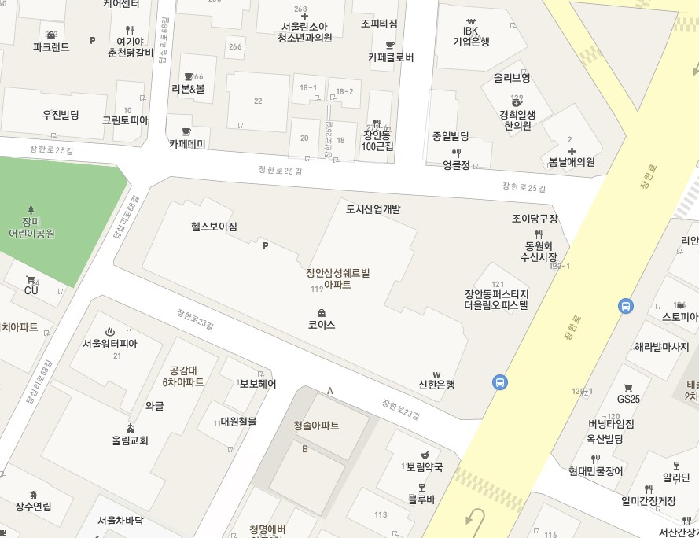
삼성쉐르빌 주상복합, (동대문구 장안동 371-1)
Ⅲ.
건축물의 특징 및 화재진압여건
6. 환기 및 배연시스템
○ 제연설비(전실) 77개소 설치되어 있으며
유사시 연동됨.
(지하1255)
7. 소방용수 현황
(사설16)
(지상2243)
○ 건물정면(장한로변) 공설소화전 2243호(지상식)
○ 건물정면(공원방향) 공설소화전 1255호(지하식)
○ 건물후면(공원방향) 공설소화전 1367호(지하식)
○ 건물전면 사설소화전 1개소
(지하1367)

Slide 15
삼성쉐르빌 주상복합, (동대문구 장안동 371-1)
Ⅳ.
화재대응 절차
1. 대응절차 및 임무
○ 출동대 현장출동중 방재센터와 무선교신을 통한 현장정보 확인
○ 각 출동대원 공기호흡기 및 개인안전장구 장착 철저
○ 선착대는 고가차 및 굴절차 부서위치 확보
2. 화재대응 우선순위
○ 선착대 화점층 우선진입 및 인명구조 최우선
○ 후착대 화점상층부 및 오피스텔, 아파트 입주민 안전대피 유도 실시
3. 기관별 책임
○ 경 찰 : 건물내 입출입자 단속 및 인근도로 차량통제
○ 한국전력 : 전기통제 및 비상시 건물내 전기 차단
○ 가스공사 : 건물내 가스차단실시

Slide 16
삼성쉐르빌 주상복합, (동대문구 장안동 371-1)
Ⅴ.
사전대비 및 출동계획
1. 사전대비
○ 진압대원은 취약시설 현지확인 및 도상훈련 실시로 건물구조 숙지
○ 건물 관계인에 대한 유사시 대처법 및 인명대피유도법 교육 실시
○ 건물입주민을 대상으로 재난 발생시 대피 훈련 등 주기적 실시
2. 화재인지 및 초동조치
○ 자위소방대원은 화재 등 재난 발생시 소화기 및 옥내소화전 활용 초기 화재 진압 및 인명대피유도 실시
3. 신고접수․전파 및 출동지령
○ 건물 관계인 등은 재난발생시 건물내 입주민 및 출입자에게 전파후 119신고

Slide 17
삼성쉐르빌 주상복합, (동대문구 장안동 371-1)
Ⅴ.
사전대비 및 출동계획
4. 신고접수․전파 및 출동지령
○ 소방방재센터 수보대 재난발생상황 신고 접수후 관할 동대문소방서 및 인근 지원대에 출동지령 하달 및 재난규모에 따라 추가지령하달
5. 출동분대 현황
○ 1착대 - 현장대응단(차량-8대, 인원-32명, 소요거리-1km, 소요시간-5분)
○ 2착대 - 면목119안전센터(차량-3대, 인원-9명, 소요거리- 1.2km, 소요시간-6분)
○ 3착대 - 전농119안전센터(차량-3대, 인원-9명, 소요거리- 2.5km, 소요시간-10분)
○ 4착대 - 휘경119안전센터(차량-3대, 인원-9명, 소요거리- 2.5km, 소여시간-10분)

Slide 18
삼성쉐르빌 주상복합, (동대문구 장안동 371-1)
Ⅵ.
분대별 임무 및 배치계획
1. 화재진압대(1차 출동)
○ 현장대응단 화점층 진입 옥내소화전 활용 및 연결송수관 점유 화재진압
2. 구조대배치
○ 구조대 화점층 및 상층부 인명검색 및 인명구조 실시
3. 지휘본부 설치
○ 현장지휘대 건물정면 장한로변에 지휘본부 설치후 현장지휘

Slide 19
삼성쉐르빌 주상복합, (동대문구 장안동 371-1)
Ⅵ.
분대별 임무 및 배치계획
4. 방재센터 점령
○ 현장지휘대 및 선착대 대원은 방재실 진입 후 소방시설 작동위치 확인 및
진행사항 전파
5. 소방용수 확보계획
○ 선착대(현장대응단) P,T기관요원은 현장부서 후 건물 정면 소화전 2243호 확보
○ 후착대(전농,면목) P,T기관요원은 현장부서 후 건물 정면 소화전 1367호 확보
6. 화재발생 동별, 층별 대처계획
○ 고층화재시 구조대는 인명검색 및 요구조자 발생시 인명구조 실시하고 장안대는 고가차 부서 위치 선정하여 인명구조 대비하고 화재진압 실시하며 지원대는 진압보조 및 연소확대 방지 . 관계인은 초동조치 후 거주민을 옥상층으로 대피유도한다.

Slide 20
삼성쉐르빌 주상복합, (동대문구 장안동 371-1)
○1, 2, 3라인은 옥상에서 헬리포트가 있는 4, 5라인으로 이동가능하며 6, 7라인은 헬리포트가 있는 8, 9라인으로 이동 가능함. 10, 11라인은 옥상으로 대피가능하나 헬리포트가 없어 화재시 대피에 취약점 있음
○ 중간층 화재시 구조대는 인명검색 및 요구조자 발생시 인명구조 실시하고 장안대는 굴절차 부서위치 선정 및 화재진압 실시하며 지원대는 진압보조 및 연소확대 방지. 관계인은 초동조치후 거주민을 6층 하늘공원으로 대피유도한다.
○ 상가(1~3층)화재시 구조대는 4, 5층 오피스텔 입주자들의 안전에 유의하여 인명검색 실시하고 요구조자 발생시 인명구조 , 장안대는 화재진압 실시하며 지원대는 진압보조 및 연소확대 방지. 관계인은 초동조치후 거주민을 지상으로 대피유도한다.

Slide 21
삼성쉐르빌 주상복합, (동대문구 장안동 371-1)
Ⅵ.
분대별 임무 및 배치계획
7. 배연계획
○ 선착대 및 후착대원은 현장 도착즉시 송풍기 배치하여 배연실시
○ 방재실 관계인은 화재시 제연설비 가동여부 확인
8. 피난계획
○ 고층부분은 옥상대피하며, 중간층 거주자는 지상 6층 부분은 공원으로 대피 유도, 상가 상인 및 시민들은 지상층으로 대피 유도
9. 기 타
○ 고층부 옥상대피 인원은 4, 5라인 헬리포트를 통해 인명구조 가능함

Slide 22
삼성쉐르빌 주상복합, (동대문구 장안동 371-1)
Ⅶ.
부 록
4. 유관기관 통합지휘팀
○긴급구조통제단 현장지휘대 재난현장에 출동한 유관기관 총괄지휘
5. 긴급구조통제단 임무 분담표
1. 대응 1, 2단계 : 현장지휘대 응급의료반 업무
- 책임관 : 구급팀장
- 담당자 : 위.이문희, 장.정이진, 장.백명순, 사.최영민
① 사상자현황 대장 ② 병원별 수용능력표 ③ 사상자 이송현황
④ 사상자 조치 현황 ⑤ 운영일지 - 대피자 등 기록관리
⑥ 스마트긴급구조통제단시스템 활용 사상자관리 입력
⑦ 내근 – 병원 파견하여 각 병원별 사상자현황을 구급대 이송현황과 비교(필요시운영)
현장에서 발생한 부상자의 응급처치
의료기관 현황 파악 및 지원 협조요청(병상, 의료진, 영안실 등)
응급환자 이송 및 현황관리, 대응계획부에 상황 발생시마다 수시 통보
현장 응급의료소 설치 필요성 검토(인원, 물자 확보)
응급의료소 설치 및 운영 제반사항 관리

Slide 23
삼성쉐르빌 주상복합, (동대문구 장안동 371-1)
Ⅶ.
부 록
2. 대응 1,2단계 : 현장지휘대 응급의료반 구급상황 업무
- 응급의료반: 구급팀장, 위.이문희, 장.정이진, 사.최영민
응급의료진 배치 적절, 충분여부 파악 지휘대장에게 보고
다수사상자 발생시 인근 의료진 추가요청
응급의료물품 및 의료진 필요자원 지원
인명피해 상황관리 및 대응계획부 통보
구급차 배치 적절성, 구급차 대기장소 지정
병원 이송체계 준비[서식 28호 활용]
의료기관 현황 파악 및 지원 협조요청(병상, 의료진, 영안실 등)[서식27호 활용]

Slide 24
삼성쉐르빌 주상복합, (동대문구 장안동 371-1)
Ⅶ.
부 록
1. 유관기관협력 체계도
 |  |  |  | 한국전력 (국번없이123)
동대문경찰서 (968-0112) |  |  |  | 동대문소방서 (2249-0119) |  |  | 가스공사(예스코) (1644-3630)
 |  |  |  | 동대문구청 (2127-5000)

Slide 25
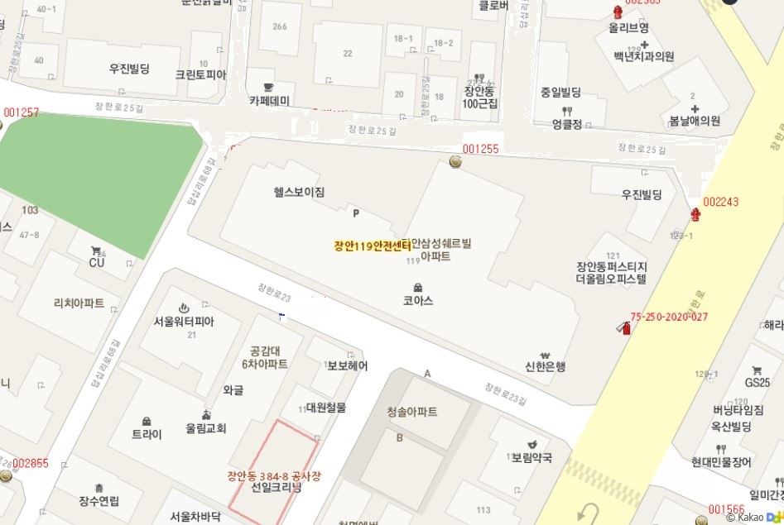




삼성쉐르빌 주상복합, (동대문구 장안동 371-1)
Ⅶ.
부 록
2. 소방용수 확보계획
전농대(3착대)
현장대응단
중랑 면목대(2착대)
(지하1255)
(사설16)
현장대응단
(지상2243)
(지하1367)
1,2,3/4,5라인
6,7/8,9라인
10,11
라인

Slide 26
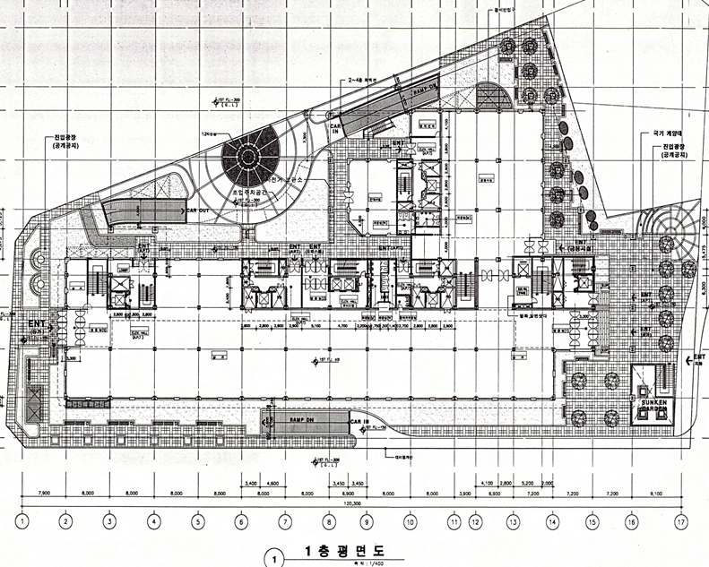
삼성쉐르빌 주상복합, (동대문구 장안동 371-1)
Ⅶ.
부 록
3. 건축물 도면(상가)
6,7
라인
4,5
라인
8,9
라인
1,2,3
라인
10,11
라인

Slide 27
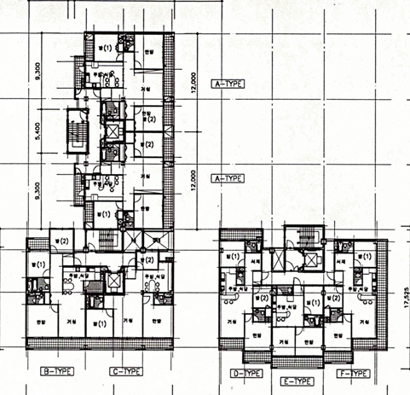
삼성쉐르빌 주상복합, (동대문구 장안동 371-1)
3. 건축물 도면(아파트)

